Slide 1

eBusiness
BRIEF DE PROJET
eBusiness
Projet Guidelines
Construire, lancer et évaluer un module basé sur l’IA afin de resoudre des problèmes pertinents et locaux.
14 SEMAINES · ÉQUIPES DE 3–5 · RAPPORT + PRÉSENTATION DE 10 MINUTES

Slide 2

IA + E-BUSINESS · APPRENTISSAGE PAR PROJET · Made for Tunisia
Défi de groupe sur 12 semaines — Brief du projet :
CivicPulse AI
Votre équipe peut-elle transformer une grande idée civique en un vrai e-Business ? Utilisez l’IA, la recherche et le travail d'équipe pour construire une solution civique tunisienne ciblée et viable
12
3–5
2
10
SEMAINES
ÉTUDIANTS / ÉQUIPE
LIVRABLES
PRÉSENTATION MIN.
2

Slide 3
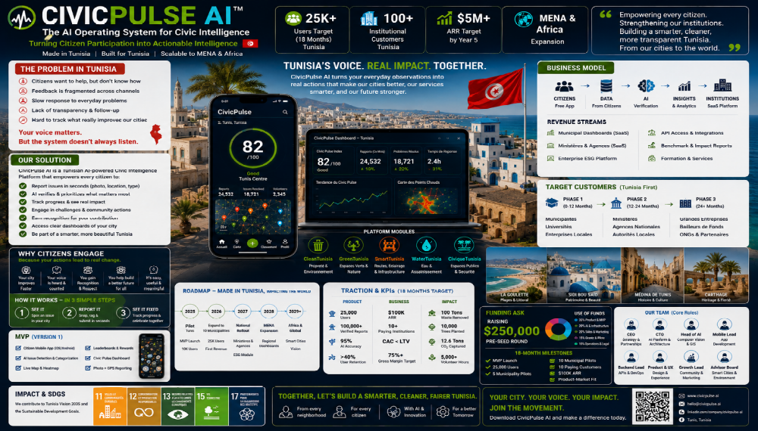
2

Slide 4
01 · LA MISSION
Mission et périmètre
Civic PulseAI est une plateforme tunisienne proposée pour l'intelligence civique. Les citoyens contribuent ; l’IA aide à classer, regrouper, traduire, résumer et prioriser ; les organisations utilisent l'intelligence résultante pour répondre et mesurer l'impact.
LA CONTRAINTE D'OR — Votre projet doit être fortement ciblé. Ne construisez pas une plateforme massive et généralisée.
01
02
03
04
05
Un module
Un problème
Un lieu
Une solution
Un utilisateur
MODULES DISPONIBLES
Environnement
Électricité
Approvisionnement en eau
Infrastructure
Transport
Éducation
Emplois
Agriculture
Santé
Logistique
Services publics
Autre
4
2

Slide 5
01 · LA MISSION
6 questions auxquelles votre projet doit répondre
01
02
03
Quel est le problème et qui en est affecté ?
Pourquoi est-ce important, avec des preuves concrètes ?
Quelle tâche IA spécifique crée de la valeur ?
04
05
06
Comment fonctionne le modèle e-business — utilisateurs, sources de revenus, opérations ?
Qu'est-ce que les tests du prototype vous ont appris ?
Quelles devraient être les prochaines étapes pour un déploiement pilote réel ? Pour mobiliser les utilisateurs ?
5
3

Slide 6
02 · AI + APPRENTISSAGE PAR PROJET
La boucle IA + PBL
L’IA doit être utilisé comme un outil de travail actif pour la recherche, la critique, l'analyse, la modélisation commerciale, le prototypage, la simulation et l'analyse des risques — jamais comme un substitut à la pensée humaine.
1
2
3
4
Étudier
Collaborer
Construire et tester
Améliorer
→
→
→
Étudiez un problème réel en utilisant des preuves primaires et secondaires, pas des suppositions.
Collaborez en équipe intégrée et pluridisciplinaire avec des responsabilités claires.
Créez un prototype fonctionnel, simulez les opérations et recueillez des retours d'utilisateurs réels.
Révisez la solution de manière itérative et décidez des prochaines étapes stratégiques pour le déploiement pilote.
6
4

Slide 7
02 · AI + APPRENTISSAGE PAR PROJET
Flux de travail IA
N'écrivez jamais des affirmations vagues comme « IA gérera la plateforme. » Décrivez toujours un flux de travail concret :
Input
Tâche IA
Résultat
Contrôle humain
Bénéfice
Données entrantes
→
Classer / Regrouper / Résumer
→
Intelligence structurée
→
→
Vérification
Valeur livrée
Chaque sortie générée par l’IA dans votre flux de travail doit avoir un point de contrôle humain nommé avant d'atteindre un citoyen, un intervenant ou un partenaire.
7
5

Slide 8
03 · MODÈLE E-BUSINESS
Piliers E-Business & architecture d'engagement
Client
Valeur
Canal
Revenus
Opérations
Qui l'utilise ? Pour quoi ? Qui paie ?
Quel temps, coût ou risque est réduit ?
Application, site web, chatbot, SMS ou tableau de bord.
Abonnements, contrats, subventions ou frais d'API.
Vérification, maintenance et support.
ENGAGEMENT CITOYEN & RÉCOMPENSES
Si la participation dépend des citoyens, les équipes doivent répondre :
•
Quel est le bénéfice immédiat et pratique pour l'utilisateur ?
•
Comment assurez-vous la rétention et prévenez-vous les entrées fausses / abusives ?
•
Qui finance les mécanismes de récompense, et quels comportements incitent-ils ?
8
6

Slide 9
04 · FEUILLE DE ROUTE
La feuille de route sur 12 semaines et étapes-clés
1
2
3
4
SEMAINES 1–3
SEMAINES 4–6
SEMAINES 7–9
SEMAINES 10–12
Étape 1
Étape 2
Étape 3
Étape 4
Brief du problème
Validation
Prototype
Validation finale
Choisissez le module, le lieu, l'utilisateur et le problème civique. Cartographiez les canaux actuels et définissez le problème avec précision.
Collectez des preuves auprès des parties prenantes. Testez l'urgence, la fréquence et la pertinence institutionnelle. Utilisez AI pour analyser les retours.
Concevez le flux de travail IA, le modèle e-business, la boucle d'engagement et le plan de déploiement. Construisez un prototype fonctionnel.
Testez le prototype avec de vrais utilisateurs et partenaires. Mesurez l'utilité, la confiance, la qualité IA et la préparation au déploiement.
9
7

Slide 10
05 · SOUMISSION FINALE
Soumission finale — 2 livrables
01
02
Le rapport complet
La présentation finale
Un dossier écrit détaillé comprenant :
Un pitch exécutif de 10 minutes couvrant :
•
Contexte & module choisi
•
Problème central & preuves
•
Définition du problème & preuves
•
Démonstration du prototype — parcours utilisateur
•
Journal d'utilisation de l’IA
•
Tâche IA & contrôle humain
•
Modèle e-business
•
Boucle de récompense
•
Maquettes visuelles
•
Cas d'affaires
•
Résultats de simulation & données de test
•
Résultats de validation
•
Plan d'engagement / de récompenses
•
Stratégie finale de déploiement
•
Recommandation finale de déploiement
10
8

Slide 11
06 · RÈGLES & JOURNAL IA
Journal d'utilisation IA & règles non négociables
JOURNAL D'UTILISATION AI OBLIGATOIRE
Pour chaque contribution IA significative, les équipes doivent enregistrer :
Prompt
→
Résultat IA
→
Décision
→
Vérification
Décision = Accepter / Modifier / Rejeter
RÈGLES NON NÉGOCIABLES
✕
N'inventez pas de preuves ou d'entretiens.
✕
Ne laissez pas l’IA vous remplacer !
✕
Ne vous contentez pas d'un niveau d'idées vagues et abstraites.
✕
Protégez l’integrite de votre travailpar des étapes claires de vérification humaine.
✕
Ne vous fiez pas à une soumission de groupe, soumettez votre travail individuellement
✕
Ne dépassez pas les échéances.
✕
Respectez les consignes de formatage
✕
Ne soumettez pas par e-mail, seules les soumissions via Blackboard seront prises en compte
11
9

Slide 12
eBusiness
AI + JUGEMENT HUMAIN
01
IA GÉNÉRATIVE
Idéation, prompts de recherche, personas, textes, concepts et prototypes.
L’IA ne doit pas vous remplacer !
02
IA AGENTIQUE
Surveillance des tendances, simulation de scénarios, optimisation et alertes KPI.
Utilisez l’IA pour étendre la réflexion — pas pour la remplacer.
03
RÔLE HUMAIN
Vérifier les faits, contester les biais, prendre des décisions et assumer la responsabilité éthique.

Slide 13
eBusiness
Un projet solide bien documenté non seulement la réponse finale, mais comment la réponse s'est améliorée.
TRACE DE PREUVES
Démontrez votre raisonnement et votre interaction avec l’IA
JOURNAL DE PROCESSUS
Tâches hebdomadaires, outils, prompts, résultats, critiques et décisions.
BIBLIOTHÈQUE DE PROMPTS
Prompts efficaces, raffinements et schémas réutilisables.
CARTOGRAPHIE DU FLUX DE TRAVAIL
Agents, outils, données, points de contrôle humains et dépendances.
MÉMO DE VALIDATION
Erreurs, biais, lacunes, corrections et décisions éthiques.
APPORT HUMAIN
Où le jugement a amélioré, rejeté ou remplacé la sortie AI.

Slide 14
06 · RÈGLES & NOTATION
Critères de notation — 100 points
Problème & preuves
15 pts
Clarté, urgence, données primaires
Jugement AI, utilisation et documentation
25 pts
Analyse critique, rigueur du flux de travail, journal AI
Modèle E-Business
20 pts
Durabilité, opérations, métriques
Prototype & validation
20 pts
Résultats de test, retours utilisateurs
Faisabilité & pitch final
20 pts
Clarté, professionnalisme, préparation au déploiement
TOTAL
100 pts
14
10

Slide 15
eBusiness
RAPPORT DE PROJET
01
CE QUE VOUS SOUMETTEZ
Recherche, stratégie, mise en œuvre, analyses, enseignements, références.
Le flux de travail, le processus de raisonnement deviennent la preuve du succès
+y compris
PORTFOLIO DU PROCESSUS IA
Prompts, résultats, critiques, flux de travail, transparence et éthique.
PITCH FINAL
02
Environ 10 diapositives concises en 10 minutes, avec une démo ou simulation et leçons apprises.
Chaque étudiant soumet les deux fichiers: Un Rapport en format PDF et une presentation en format PPT

Slide 16
eBusiness
RÈGLES DE TRAVAIL
3—5
ÉTUDIANTS
PAR ÉQUIPE
01
COORDONNER
Nommez un représentant de l'équipe.
04
PRÉSENTER
Limitez le pitch final à 10 minutes.
02
S'ENGAGER
Finalisez les groupes avant la semaine 3. Aucun changement autorisé ensuite
05
SOUMETTRE
Chaque étudiant télécharge le rapport final et la présentation.
03
CONTRIBUER
Enregistrez les tâches et la présence de chaque membre.
03
RESPECT
Respectez les règles de soumission, le format, les échéances, etc.

Slide 17
07 · RÈGLES DE TRAVAIL & FORMAT
Règles de travail, format & référencement
Veuillez respecter les règles suivantes de travail en équipe et de formatage durant toutes les phases du projet
RÈGLES DE TRAVAIL
FORMAT & RÉFÉRENCEMENT
Les points de contrôle ne sont pas annoncés
•
Rapport : Arial Narrow, taille 12 pour le corps du texte, 16–18 pour les titres.
La vérification de l'avancement de votre projet peut avoir lieu à tout moment pendant les cours.
Rapports hebdomadaires sur l'avancement des travaux
•
Présentation : Arial Narrow, taille 20–22 pour le corps, 32+ pour les titres.
Chaque groupe doit être prêt à chaque cours à rendre compte et nous informer de ses progrès
•
Les pages de garde du rapport et de la présentation sont standardisées.
Responsabilités éthiques lors de l'utilisation d'outils IA
Enregistrez et documentez vos entrées IA, résultats, valeur ajoutée et interactions dès le départ
•
Style de référencement : APA (American Psychological Association).
Appliquer
Appliquez ce que vous avez appris pendant le cours à votre projet
•
Aucune limite de pages pour le rapport — la profondeur et les preuves comptent plus que la longueur.
Dynamique de groupe
Gérez la dynamique de groupe de manière responsable
17
11

Slide 18
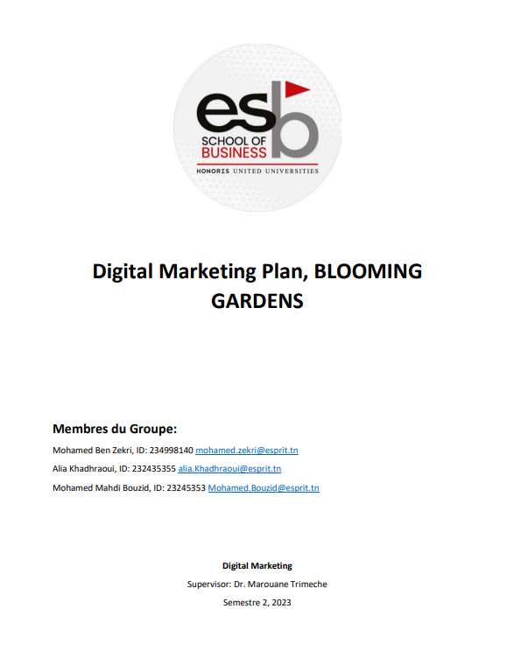

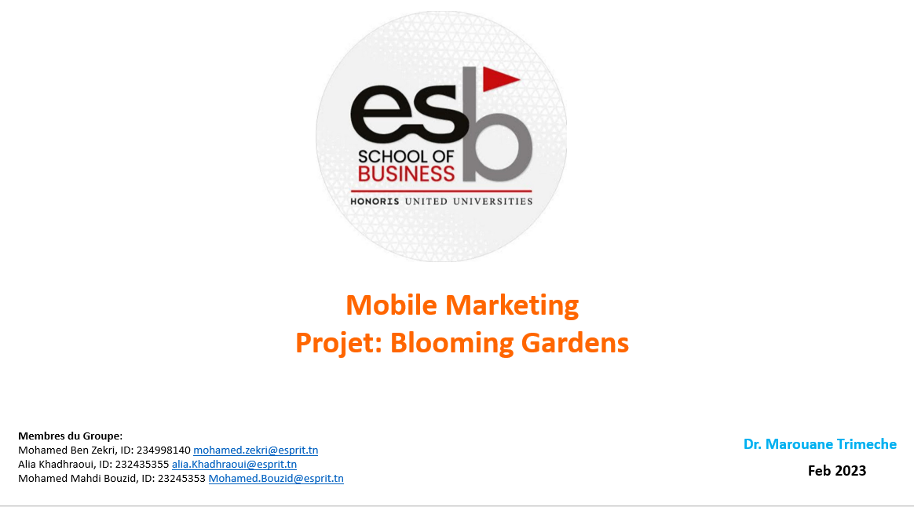
eBusiness
Le format
Pour la présentation, utilisez Arial Narrow 20-22 pour le texte et 32 et plus pour les titres)
Projet eBusiness…
eBusiness
Marketing numérique
Pour le rapport, utilisez Arial Narrow taille 12 pour le texte et taille 16 à 18 pour les titres

Slide 19
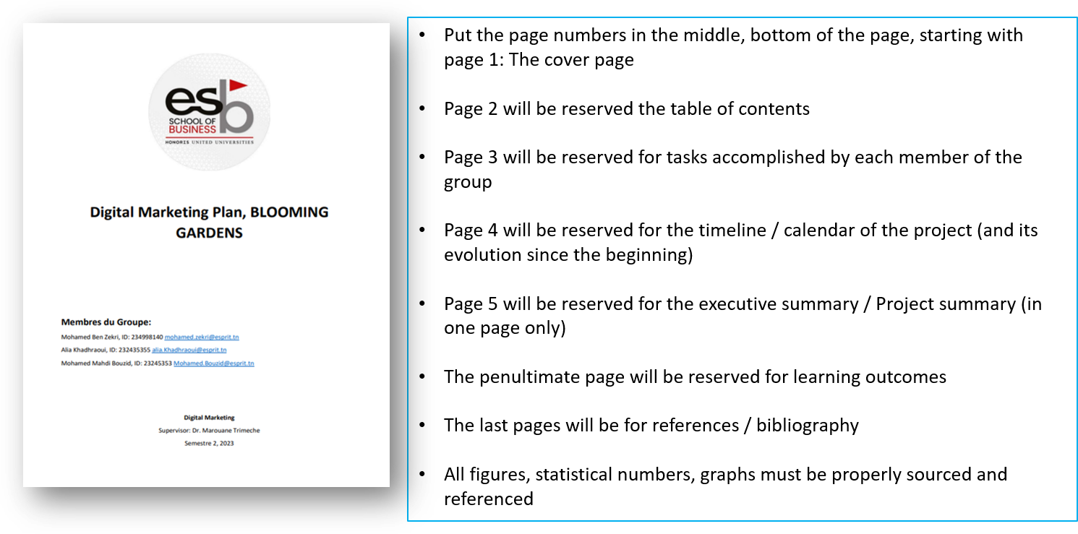
eBusiness
Le format
Projet eBusiness…

Slide 20
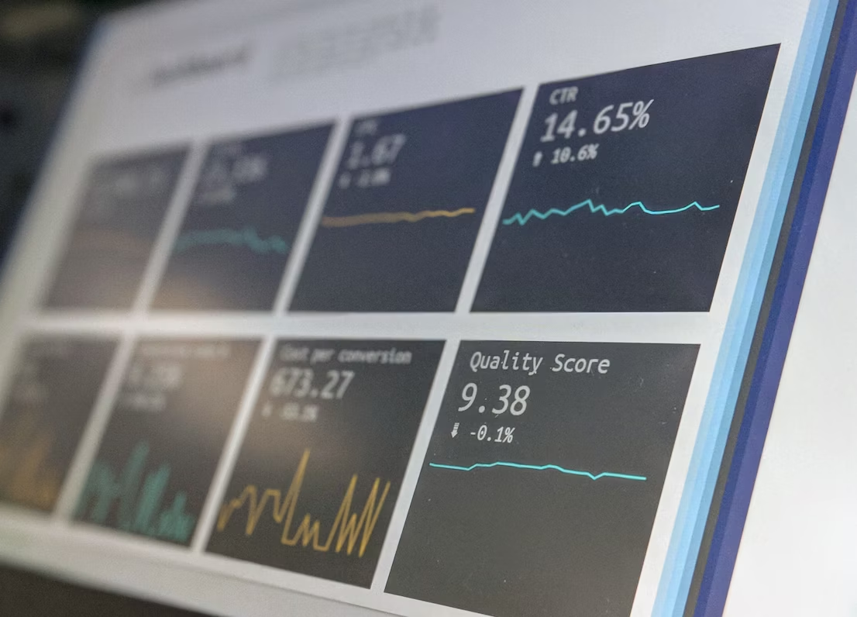


Projet eBusiness :

Slide 21

eBusiness
Les FAQ
Q. Pouvons-nous faire le projet individuellement ?
A. NON
Q. Pouvons-nous soumettre un rapport déjà réalisé dans un autre module ?
A. NON
Q. Combien de pages fera le rapport ?
A. Aucune limite
Q. Puis-je faire le rapport avec mon ami qui se trouve dans l'autre section ?
A. NON
Q. Pouvons-nous obtenir vos retours par e-mail ?
A. NON
Q. Pouvez-vous préciser l'industrie sur laquelle nous devons nous concentrer?
A. NON
Q. Pouvons-nous utiliser Chat GPT, Claude ou d'autres LLM pour rédiger le rapport ?
A. Oui…mais

Slide 22
eBusiness
Les FAQ
Q. Les pages de garde du rapport et des présentations sont-elles standardisées ?
A. oui
Q. Tous les membres du groupe doivent-ils présenter ?
A. Pas nécessairement, mais ils doivent être présents pendant la présentation
Q. Combien de temps est alloué à la présentation ?
A. 10 minutes (environ 10 diapositives)
Q. Y a-t-il un style de référencement particulier à utiliser ?
A. Oui, APA (American Psychology Association) https://cdn.scribbr.com/wp-content/uploads/2020/09/Manuel-APA-de-Scribbr-7eme-edition.pdf
Q. Puis-je quitter la salle après avoir fini ma présentation ?
A. NON
Q. Pouvons-nous vous rencontrer pour un retour sur l'avancement de notre travail ?
Oui, en cours sans rendez-vous préalable, en dehors des cours sur rendez-vous uniquement @ Marouane.trimeche@esprit.tn
Q. Aurons-nous tous la même note ?
A. Pas systématiquement

Slide 23
eBusiness
Les FAQ
Q. Pouvons-nous avoir la grille de notation ?
A. Oui, elle vous aidera à guider votre travail
Q. Doit-on présenter les briefs en classe ?
A. Oui, c'est juste une intro de 2 min (un elevator pitch)
Q. Miselech je fais le projet sur l'entreprise de Papati ?
A. NON
Q. Doit-on soumettre un rapport ou une présentation ?
A. LES DEUX
Q. Nous avons beaucoup d'autres projets pour d'autres cours, pouvez-vous prolonger la date limite ?
A. NON
Q. Mais Monsieur, d'autres professeurs font ceci ou cela…
A. Mieux vaut ne pas formuler ce type de remarque
Q. Mais Monsieur je n'ai pas accès à Blackboard !
A. Contactez le service IT.

Slide 24
eBusiness
QUESTIONS DIRECTRICES
Vérifiez les informations. Protégez les personnes, la vie privée et l'équité. Construisez quelque chose que le marché peut soutenir.
Votre projet, est il…
Pertinent ?
Éthique ?
Impactant?
SUCCÈS
=
VITESSE AI
+
JUGEMENT HUMAIN
Viable ?
CONSTRUISEZ QUELQUE CHOSE QUI COMPTE.

